Slide 1
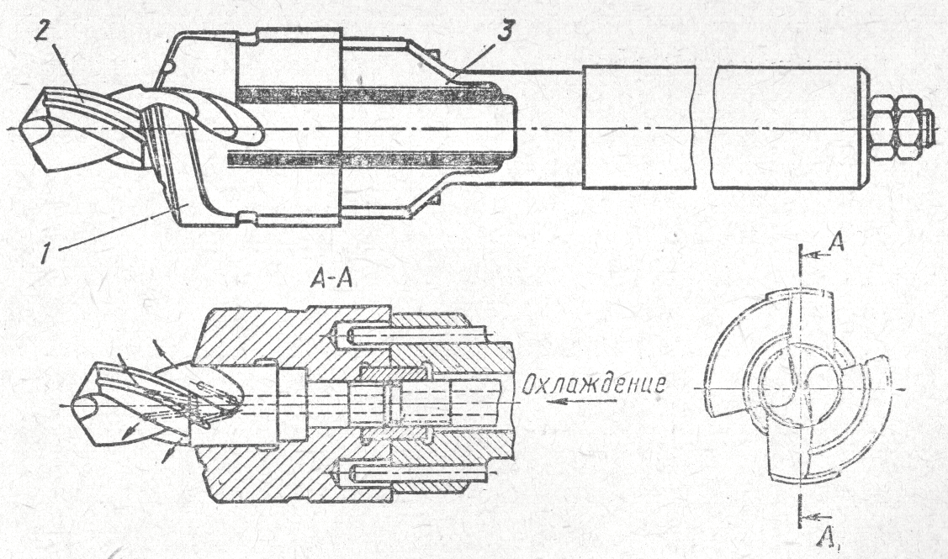
Комбинированный зенкер-сверло

Slide 2
Схема работы сверла-фрезы

Slide 3
Муфторасточной патрон

